Slide 1
Introduccion a Node.JS
Instructor:
Carlos Daniel Gomez Daza

Slide 2
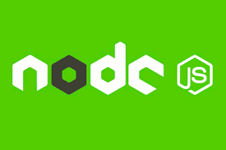
Introduccion
Node.js es un entorno del lado del servidor construido sobre el motor JavaScript de Google Chrome (motor V8).
Node.js fue desarrollado por Ryan Dahl en 2009
Las aplicaciones de Node.js están escritas en JavaScript y se pueden ejecutar dentro del entorno de ejecución de Node.js en OS X, Microsoft Windows y Linux.

Slide 3
¿Qué es Node.js?
Node.js es un entorno de servidor de código abierto.
Node.js le permite ejecutar JavaScript en el servidor.
Node.js es libre
Node.js se ejecuta en varias plataformas (Windows, Linux, Unix, Mac OS X, etc.)

Slide 4
¿Qué es lo que Node.js puede hacer?
Node.js puede generar contenido de página dinámico
Node.js puede crear, abrir, leer, escribir, eliminar y cerrar archivos en el servidor
Node.js puede recopilar datos de formulario
Node.js puede agregar, eliminar, modificar datos en su base de datos

Slide 5
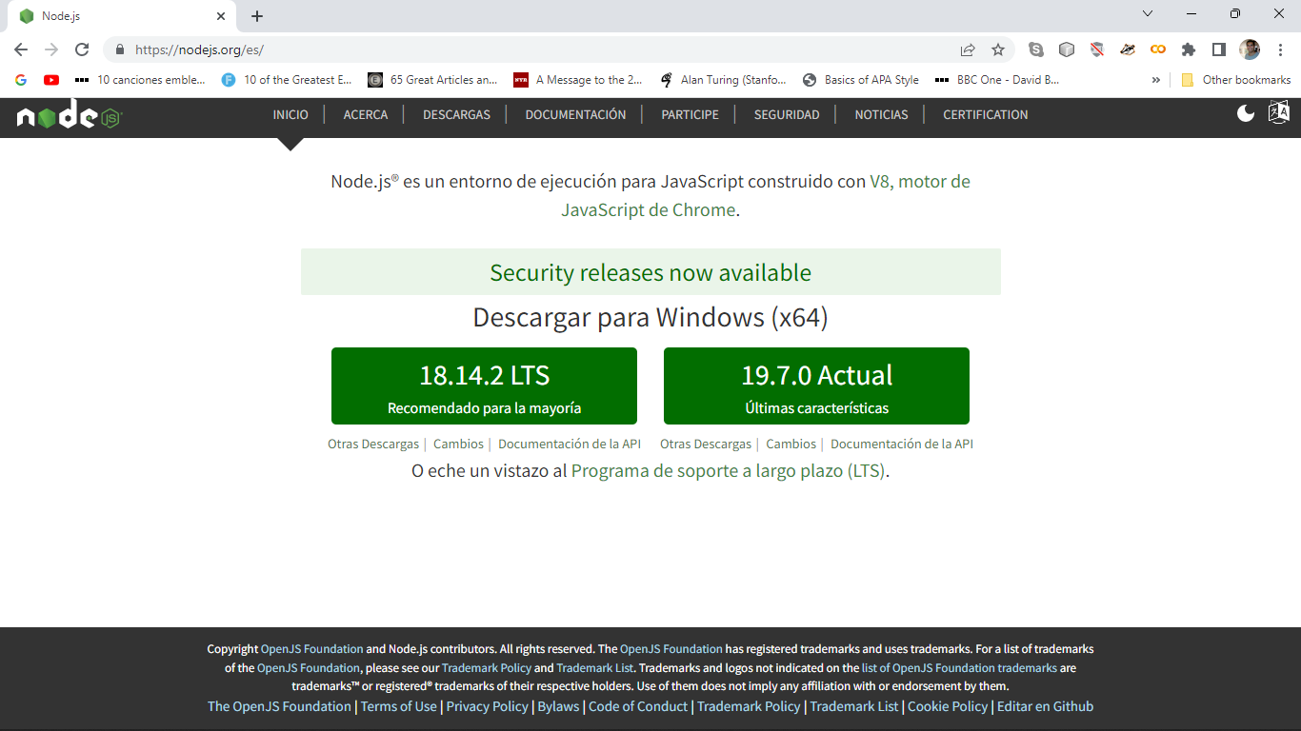
Descarga e instalacion

Slide 6
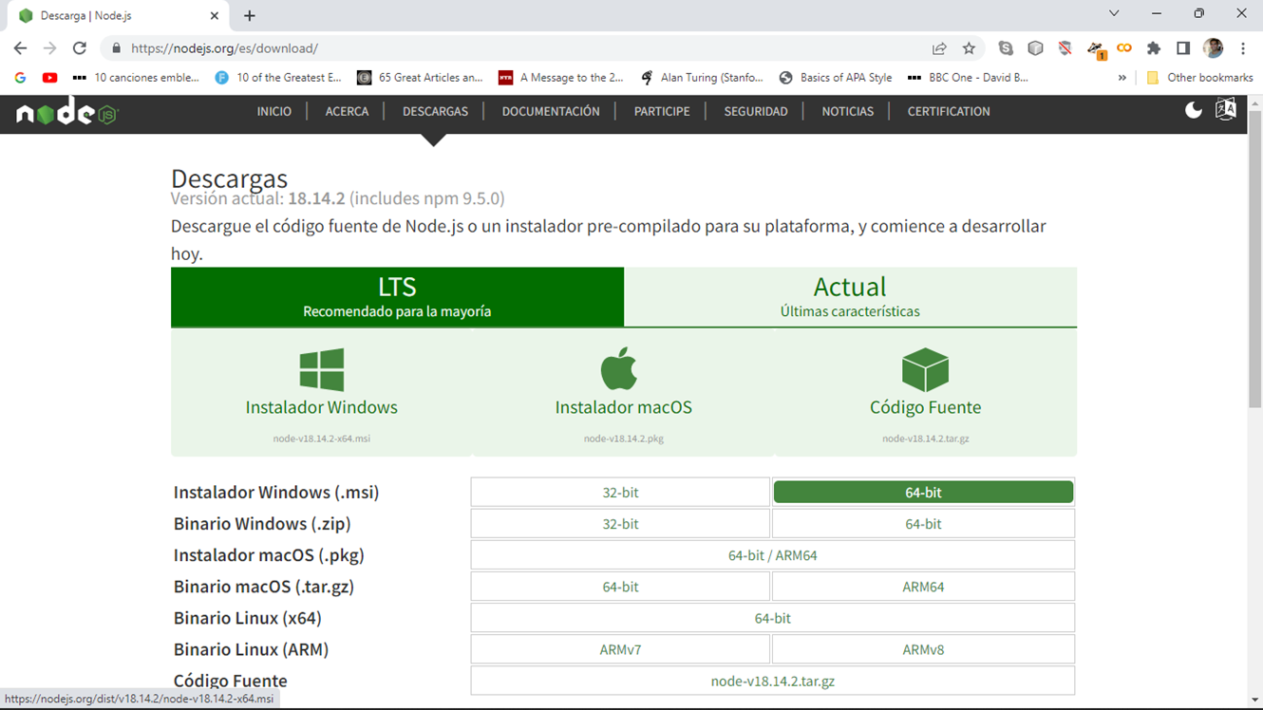
Descarga e instalacion

Slide 7
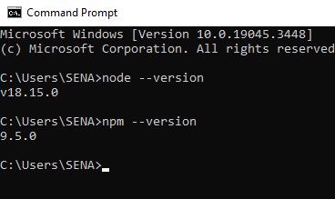
Descarga e instalacion

Slide 8
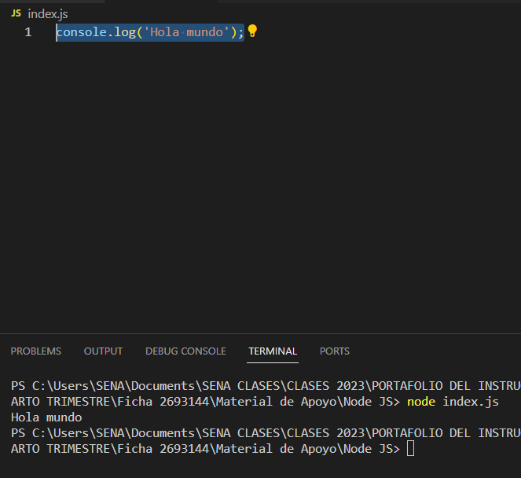
Crear primer programa en node js
Crear carpeta para almacenar los archivos de node js.
Ir a visual studio code y conectar con la terminal sea (Powershell o cmd).
Abrir carpeta creada en el paso (1.), y crear “index.js)
Agregar el siguiente codigo: console.log('Hola mundo');
Colocar en la terminal node index.js para su ejecucion

Slide 9


